Slide 1
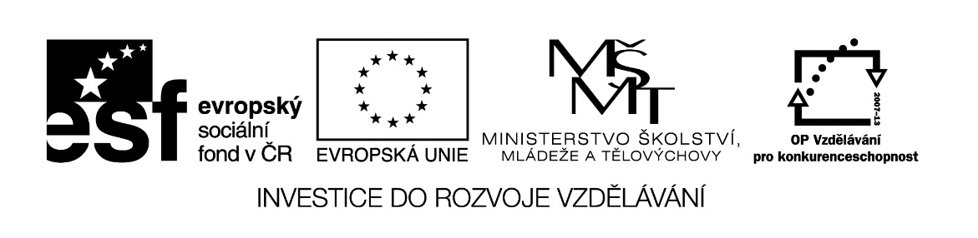
ŠKOLA: Gymnázium, Tanvald, Školní 305, příspěvková organizace
ČÍSLO PROJEKTU: CZ.1.07/1.5.00/34.0434
NÁZEV PROJEKTU: Šablony – Gymnázium Tanvald
ČÍSLO ŠABLONY: III/2 Inovace a zkvalitnění výuky prostřednictvím ICT
AUTOR: Kateřina Bendová
TEMATICKÁ OBLAST: Chemie, kvinta, 1.ročník
NÁZEV DUMu: Obecná chemie - základní pojmy
POŘADOVÉ ČÍSLO DUMu: 01
KÓD DUMu: KB_CHEMIE_01
DATUM TVORBY: 1.8.2013
ANOTACE (ROČNÍK): Prezentace je určena pro žáky 1. ročníku gymnázia nebo kvinty víceletých gymnázií. Seznamuje se základními chemickými pojmy a jejich použitím. Může sloužit i jako zápis do sešitu.
METODICKÝ POKYN: Žáci mohou používat periodický systém prvků.

Slide 2
Základní chemické pojmy
ATOM – je nejmenší částice chemické látky.
Zapisuje se značkou (symbolem) prvku.
Má dvě části: jádro a elektronový obal.
V jádře jsou částice: PROTONY a NEUTRONY.
V elektronovém obalu jsou ELEKTRONY.
Je charakterizován čísly: PROTONOVÝM a NUKLEONOVÝM (HMOTNOSTNÍM)

Slide 3
PROTONOVÉ ČÍSLO
Má symbol Z.
Píše se jako dolní index vlevo u symbolu prvku.
Udává počet protonů v jádře atomu, ale i počet elektronů v obalu (POČET OBOU ČÁSTIC JE STEJNÝ → ATOM JE ELEKTRONEUTRÁLNÍ).
Udává pořadí prvku v periodickém systému.

Slide 4
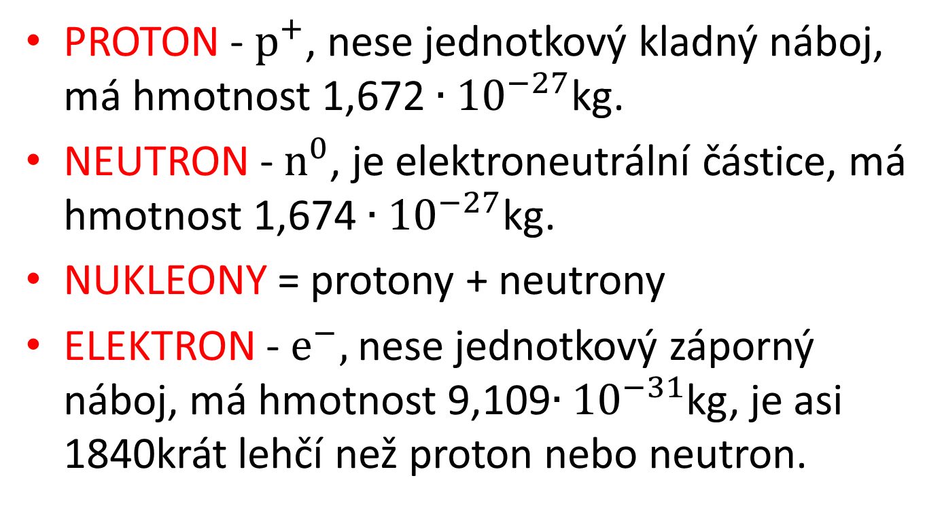
Elementární částice
PROTON - $p^{+}$, nese jednotkový kladný náboj, má hmotnost 1,672 $∙{10}^{−27}$kg.
NEUTRON - $n^{0}$, je elektroneutrální částice, má hmotnost 1,674 $∙{10}^{−27}$kg.
NUKLEONY = protony + neutrony
ELEKTRON - $e^{−},$nese jednotkový záporný náboj, má hmotnost 9,109$∙$ ${10}^{−31}$kg, je asi 1840krát lehčí než proton nebo neutron.

Slide 5
HMOTNOSTNÍ ČÍSLO
Má symbol A.
Píše se jako horní index vlevo u symbolu prvku.
Udává počet nukleonů (protony a neutrony sečtené dohromady).
Nukleony tvoří asi 99% hmotnosti atomu.
Počet neutronů = A - Z

Slide 6
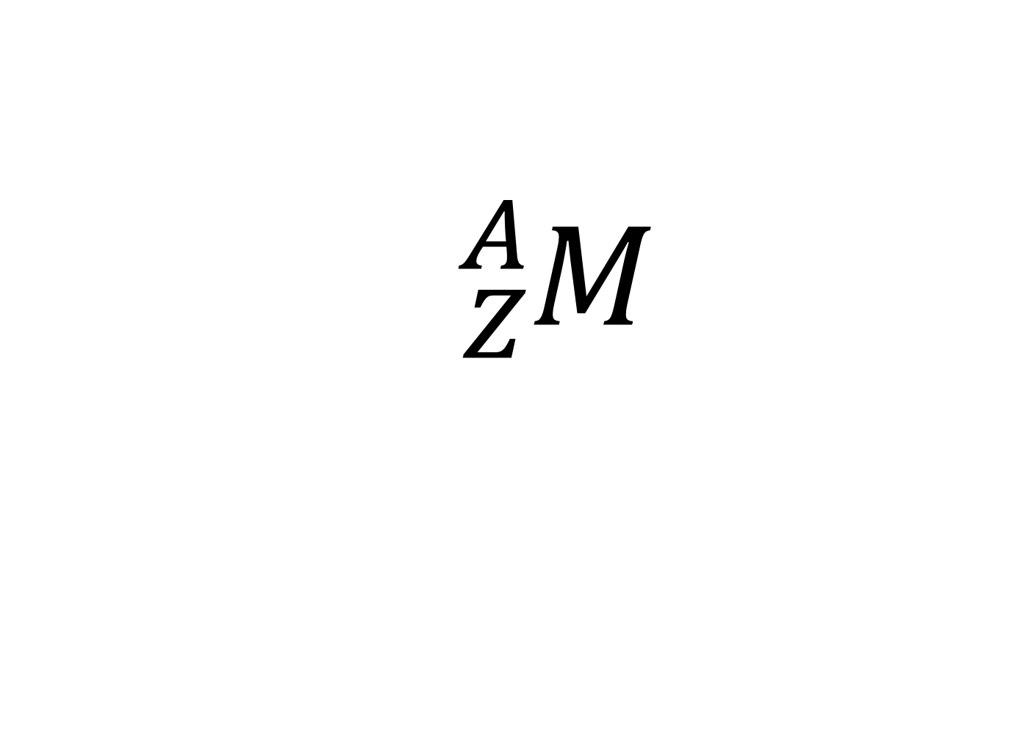
                $${}_{Z}^{A}{M }$$
Nukleonové (hmotnostní číslo)
Symbol prvku
Protonové číslo

Slide 7
Úkol
Zapište atom arsenu, který má 33 protonů a 42 neutronů.
Zapište atom, který má 20 elektronů a 40 nukleonů.
Zapište atom, který má Z=50 a A=119.
Který atom má 79 protonů?
Kolik neutronů má v jádře atom železa s A=56?

Slide 8
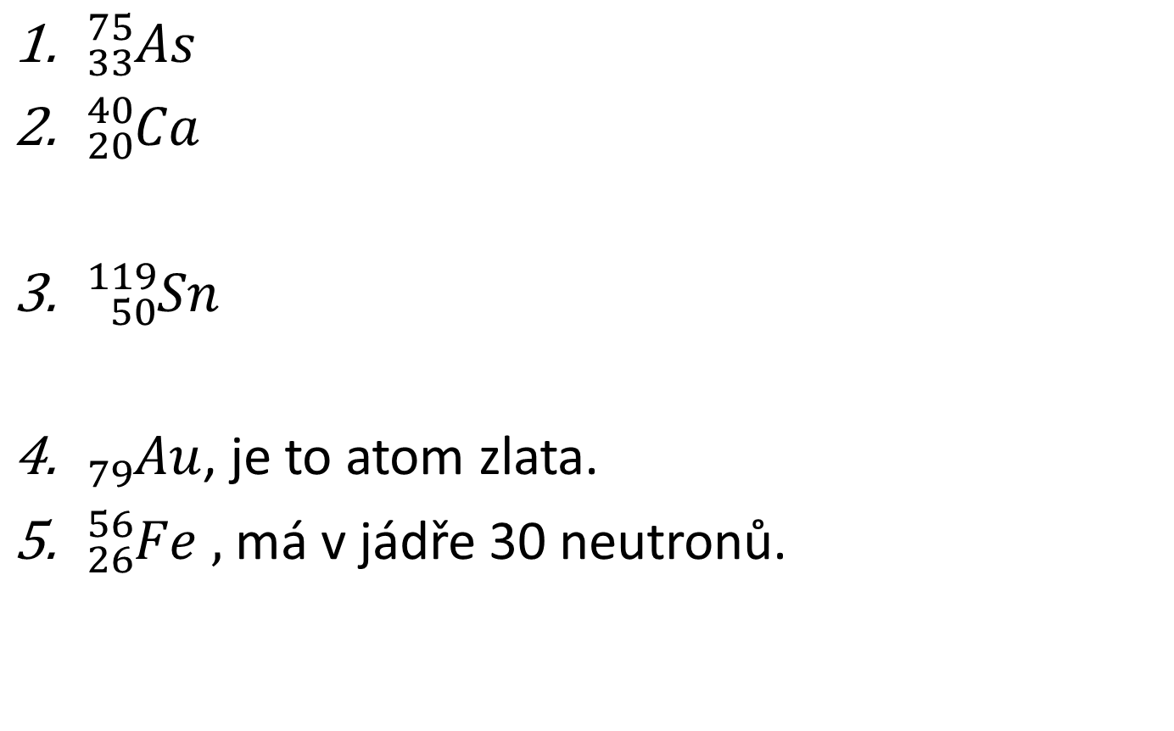
ŘEŠENÍ
${}_{33}^{75}{As}$
${}_{20}^{40}{Ca}$
${}_{50}^{119}{Sn}$
${}_{79}^{}{Au}$, je to atom zlata.
${}_{26}^{56}{Fe ,}$ má v jádře 30 neutronů.

Slide 9
Zdroje
Vacík J.: Obecná chemie. Praha, SPN 1986
Kotlík B. a Růžičková K.: Chemie v kostce 1.díl, Fragment, 1996
www.office.microsoft.com

